Slide 1
ПОДГОТОВКА К ГИА ПО МАТЕМАТИКЕ
ЗАДАНИЯ 10
ИЗ ОТКРЫТОГО БАНКА ЗАДАНИЙ
2011-2012 УЧЕБНЫЙ ГОД
УЧИТЕЛЬ: Чернышова А.В.

Slide 2
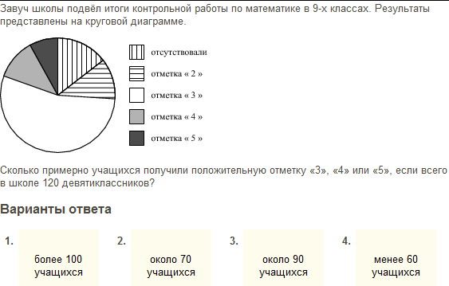
ДЕМОВЕРСИЯ

Slide 3
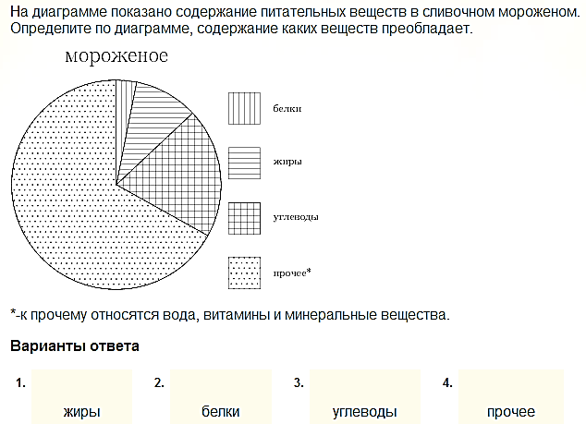
№ 206046

Slide 4
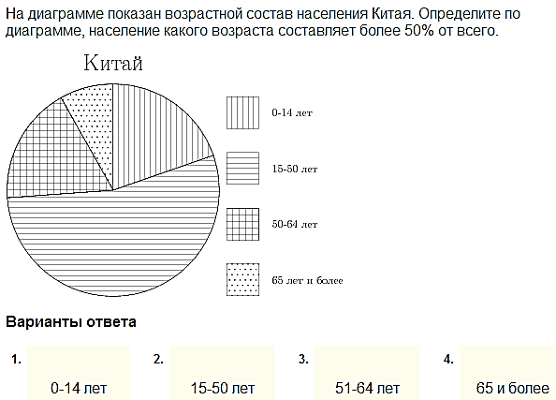
№ 206048

Slide 5
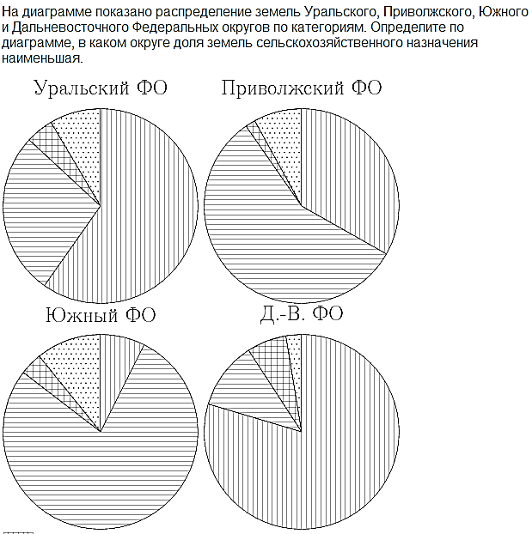
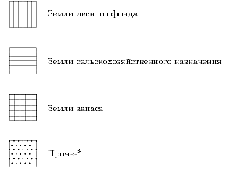
№ 206050

Slide 6
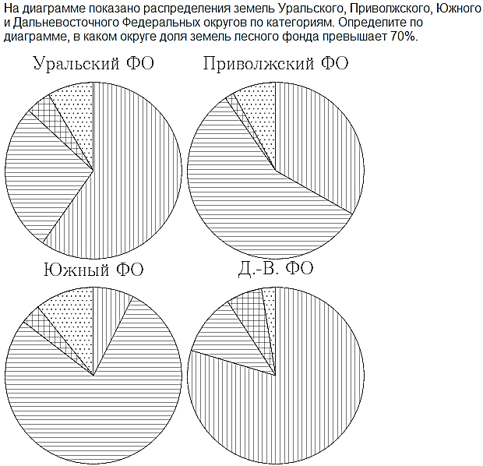
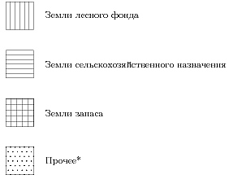
№ 206051

Slide 7
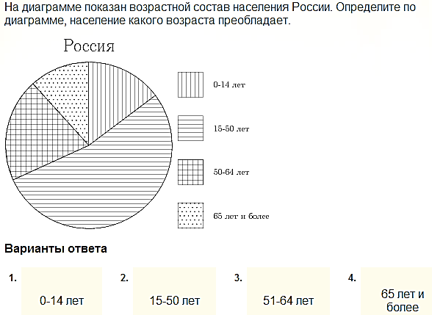
АНАЛОГИЧНЫЕ ЗАДАНИЯ
№ 206063

Slide 8
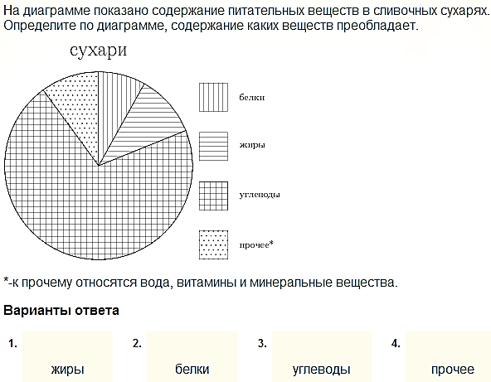
№ 206055

Slide 9
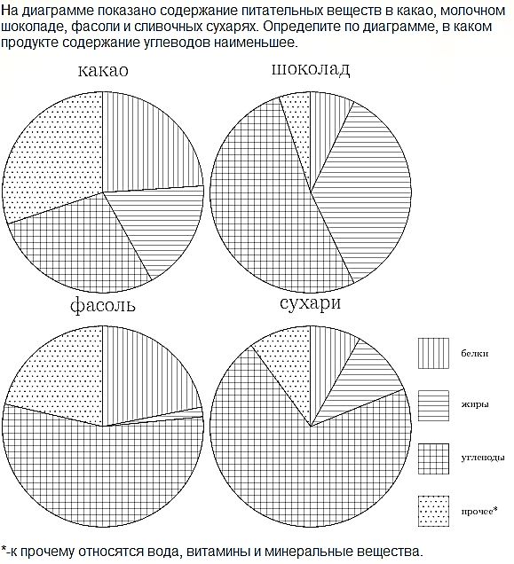
№ 206137

Slide 10
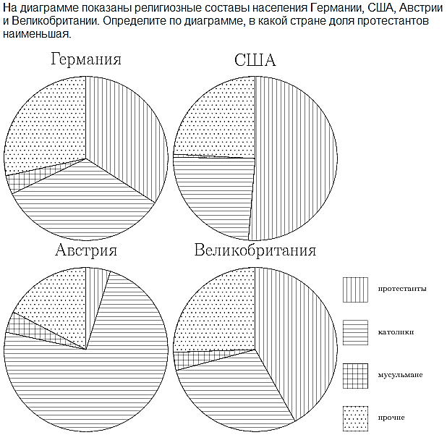
№ 206145

Slide 11
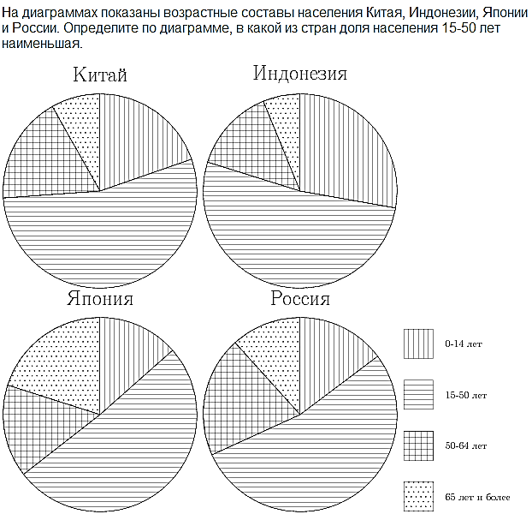
№ 206155

